Slide 1
20XX
商业计划书
print the presentation and make it into a film to be used in a wider fieldprint the presentation to be wider field

Slide 2
Contents
01
02
03
04
标题添加
标题添加
标题添加
标题添加
Put your text about this part related goes here. Put your text about this
Put your text about this part related goes here. Put your text about this
Put your text about this part related goes here. Put your text about this
Put your text about this part related goes here. Put your text about this

Slide 3
Part1
Text Description
Report Special Presentation Template

Slide 4

标题文字添加此处
print the presentation and make it into a film to be used in a wider
标题文字添加
用户可以在投影仪或者计制作成胶片以便应用到更广泛的领域中
标题文字添加
标题文字添加
用户可以在投影仪或者计制作成胶片以便应用到更广泛的领域中
用户可以在投影仪或者计制作成胶片以便应用到更广泛的领域中

Slide 5

标题文字添加此处
print the presentation and make it into a film to be used in a wider
标题文字添加
用户可以在投影仪或者计算机上可以将演示文稿打印出来制作成胶片以便应用到更广泛的领域中用户可以在投影仪或者计算机上可以将演示文稿打印出来制作成胶片以便应用到更广泛的领域中
标题文字添加
用户可以在投影仪或者计算机上可以将演示文稿打印出来制作成胶片以便应用到更广泛的领域中用户可以在投影仪或者计算机上可以将演示文稿打印出来制作成胶片以便应用到更广泛的领域中

Slide 6

标题文字添加此处
print the presentation and make it into a film to be used in a wider
服务问题
此处添加详细文本描述，建议与标题相关并符合整体语言风格，语言描述简洁生动此处添加详细文本描述
诚信问题
此处添加详细文本描述，建议与标题相关并符合整体语言风格，语言描述简洁生动此处添加详细文本描述
心理问题
此处添加详细文本描述，建议与标题相关并符合整体语言风格，语言描述简洁生动此处添加详细文本描述

Slide 7


标题文字添加此处
print the presentation and make it into a film to be used in a wider
60%
业务一
80%
业务二
40%
65%
业务三
70%
75%
业务四
56%
95%
计划数
实际数

Slide 8
标题文字添加此处
print the presentation and make it into a film to be used in a wider
对时间节点的把握正确
对市场的增长趋势正确
对入市的操作方式正确
对商品卖点的把握正确
此处添加详细文本描述，建议与标题相关并符合整体语言风格，语言描述简洁生动
此处添加详细文本描述，建议与标题相关并符合整体语言风格，语言描述简洁生动
此处添加详细文本描述，建议与标题相关并符合整体语言风格，语言描述简洁生动
此处添加详细文本描述，建议与标题相关并符合整体语言风格，语言描述简洁生动

Slide 9
Part2
Text Description
Report Special Presentation Template

Slide 10
标题文字添加此处
print the presentation and make it into a film to be used in a wider
标题文字添加
标题文字添加
标题文字添加
标题文字添加
用户可以在投影仪或者计算机上进行演示也可以将演示文稿打印出来制作成胶片用户以在投影仪
用户可以在投影仪或者计算机上进行演示也可以将演示文稿打印出来制作成胶片用户以在投影仪
用户可以在投影仪或者计算机上进行演示也可以将演示文稿打印出来制作成胶片用户以在投影仪
用户可以在投影仪或者计算机上进行演示也可以将演示文稿打印出来制作成胶片用户以在投影仪

Slide 11
标题文字添加此处
print the presentation and make it into a film to be used in a wider
文字添加
文字添加
文字添加
文字添加
文字添加
用户可以在投影仪或者计算机上进行演示也可以将演示文稿打印制作成胶片用户以在投影仪
用户可以在投影仪或者计算机上进行演示也可以将演示文稿打印制作成胶片用户以在投影仪
用户可以在投影仪或者计算机上进行演示也可以将演示文稿打印制作成胶片用户以在投影仪
用户可以在投影仪或者计算机上进行演示也可以将演示文稿打印制作成胶片用户以在投影仪
用户可以在投影仪或者计算机上进行演示也可以将演示文稿打印制作成胶片用户以在投影仪

Slide 12
标题文字添加此处
print the presentation and make it into a film to be used in a wider
Supporting text here
华南地区
44%
Supporting text here
华北地区
69%
Supporting text here
华东地区
12%

Slide 13
标题文字添加此处
print the presentation and make it into a film to be used in a wider
标题文字添加
标题文字添加
标题文字添加
标题文字添加
用户可以在投影仪或者计算机上进行演示也可以将演示文稿打印出来
用户可以在投影仪或者计算机上进行演示也可以将演示文稿打印出来
用户可以在投影仪或者计算机上进行演示也可以将演示文稿打印出来
用户可以在投影仪或者计算机上进行演示也可以将演示文稿打印出来

Slide 14
Part3
Text Description
Report Special Presentation Template

Slide 15
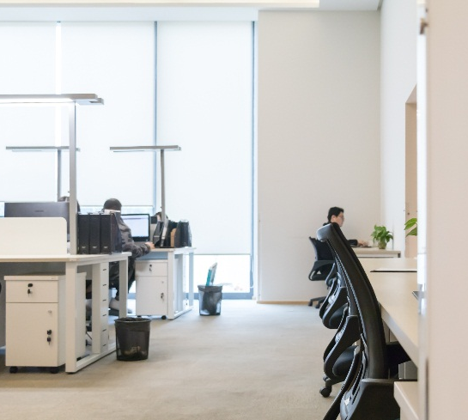



标题文字添加此处
print the presentation and make it into a film to be used in a wider
$8
$28
$38
$48
用户可以在投影仪或者计算机上可以将演示文稿打印出来制作成胶片以便应用到更广泛的领域中
用户可以在投影仪或者计算机上可以将演示文稿打印出来制作成胶片以便应用到更广泛的领域中
用户可以在投影仪或者计算机上可以将演示文稿打印出来制作成胶片以便应用到更广泛的领域中
用户可以在投影仪或者计算机上可以将演示文稿打印出来制作成胶片以便应用到更广泛的领域中

Slide 16
标题文字添加此处
print the presentation and make it into a film to be used in a wider
本地市场
周边市场
细分市场
高端市场
用户可以在投影仪或者计算机上进行演示
用户可以在投影仪或者计算机上进行演示
用户可以在投影仪或者计算机上进行演示
用户可以在投影仪或者计算机上进行演示
华中地区
华北地区
华南地区
其他地区
用户可以在投影仪或者计算机上进行演示
用户可以在投影仪或者计算机上进行演示
用户可以在投影仪或者计算机上进行演示
用户可以在投影仪或者计算机上进行演示

Slide 17

标题文字添加此处
print the presentation and make it into a film to be used in a wider
本地市场
细分市场
用户可以在投影仪或者计算机上进行演示也可以将演示文稿打印出来制作成胶片用户可以在投影仪
用户可以在投影仪或者计算机上进行演示也可以将演示文稿打印出来制作成胶片用户可以在投影仪
周边市场
高端市场
用户可以在投影仪或者计算机上进行演示也可以将演示文稿打印出来制作成胶片用户可以在投影仪
用户可以在投影仪或者计算机上进行演示也可以将演示文稿打印出来制作成胶片用户可以在投影仪

Slide 18
标题文字添加此处
print the presentation and make it into a film to be used in a wider
用户可以在投影仪或者计算机上进行演示也可以将演示文稿打印出来制作成胶片以便应用到更广泛的领域中
标题文字添加
标题文字添加
标题文字添加
用户可以在投影仪或者计算机上进行演示也可以将演示文稿打印出来制作成胶片
用户可以在投影仪或者计算机上进行演示也可以将演示文稿打印出来制作成胶片
用户可以在投影仪或者计算机上进行演示也可以将演示文稿打印出来制作成胶片

Slide 19
Part4
Text Description
Report Special Presentation Template

Slide 20
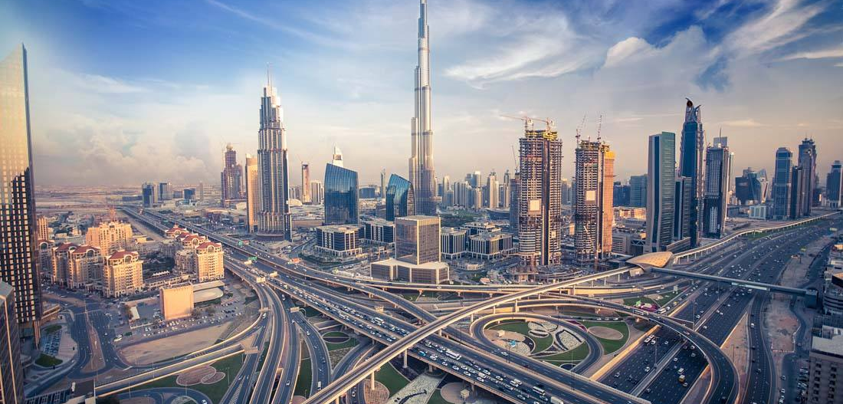

标题文字添加此处
print the presentation and make it into a film to be used in a wider
1
2
标题文字添加
标题文字添加
用户可以在投影仪或者计算机上进行演示也可以将演示文稿打印出来制作成胶片用户以在投影仪
用户可以在投影仪或者计算机上进行演示也可以将演示文稿打印出来制作成胶片用户以在投影仪

Slide 21
标题文字添加此处
print the presentation and make it into a film to be used in a wider
用户可以在投影仪或者计算机上进行演示也可以将演示文稿打印出来制作成胶片
用户可以在投影仪或者计算机上进行演示也可以将演示文稿打印出来制作成胶片
01
销售网络布局
销售网络布局
02
03
用户可以在投影仪或者计算机上进行演示也可以将演示文稿打印出来制作成胶片
销售网络布局
用户可以在投影仪或者计算机上进行演示也可以将演示文稿打印出来制作成胶片
销售网络布局
04

Slide 22
标题文字添加此处
print the presentation and make it into a film to be used in a wider
流动资金保障
运作效率高
平台丰富
用户可以在投影仪或者计算机上进行演示也可以将演示文稿打印出来
用户可以在投影仪或者计算机上进行演示也可以将演示文稿打印出来
用户可以在投影仪或者计算机上进行演示也可以将演示文稿打印出来
体系规范
创意新
用户可以在投影仪或者计算机上进行演示也可以将演示文稿打印出来
用户可以在投影仪或者计算机上进行演示也可以将演示文稿打印出来

Slide 23
标题文字添加此处
print the presentation and make it into a film to be used in a wider
标题文字添加
标题文字添加
用户可以在投影仪或者计算机上进行演示也可以将演示文稿打印出来制作成胶片以便应用到更广泛的领域中
标题文字添加
标题文字添加
标题文字添加
用户可以在投影仪或者计算机上进行演示也可以将演示文稿打印出来制作成胶片以便应用到更广泛的领域中
标题文字添加
用户可以在投影仪或者计算机上进行演示也可以将演示文稿打印出来制作成胶片以便应用到更广泛的领域中
标题文字添加

Slide 24
标题文字添加此处
print the presentation and make it into a film to be used in a wider
标题文字添加
标题文字添加
用户可以在投影仪或者计算机上进行演示也可以将演示文稿打印出来
01
用户可以在投影仪或者计算机上进行演示也可以将演示文稿打印出来
02
03
标题文字添加
标题文字添加
用户可以在投影仪或者计算机上进行演示也可以将演示文稿打印出来
用户可以在投影仪或者计算机上进行演示也可以将演示文稿打印出来
04

Slide 25
20XX
感谢您的观看指导
print the presentation and make it into a film to be used in a wider fieldprint the presentation to be wider field

Slide 26

可以在下列情况使用
个人学习、研究。
拷贝模板中的内容用于其它幻灯片母版中使用。
不可以在以下情况使用
任何形式的在线付费下载。
网络转载、线上线下传播。
PPT模板： www.1ppt.com/moban/ 行业PPT模板：www.1ppt.com/hangye/
节日PPT模板：www.1ppt.com/jieri/ PPT素材： www.1ppt.com/sucai/
PPT背景图片：www.1ppt.com/beijing/ PPT图表： www.1ppt.com/tubiao/
优秀PPT下载：www.1ppt.com/xiazai/ PPT教程： www.1ppt.com/powerpoint/
Word模板： www.1ppt.com/word/ Excel模板： www.1ppt.com/excel/
个人简历： www.1ppt.com/jianli/ PPT课件： www.1ppt.com/kejian/
手抄报： www.1ppt.com/shouchaobao/ 试题下载： www.1ppt.com/shiti/
教案下载： www.1ppt.com/jiaoan/ 字体下载： www.1ppt.com/ziti/

